Slide 1

中外文期刊论文全文获取
华南农业大学图书馆信息部田 成
电话：85285789

Slide 2
全文获取的途径
01
02
03
04
SpiScholar
EndNote Click插件
Google Baidu
必应
05
06
07
08
百链
开放获取
原文传递
中文全文获取

Slide 3
01
SpiScholar学术资源

Slide 4
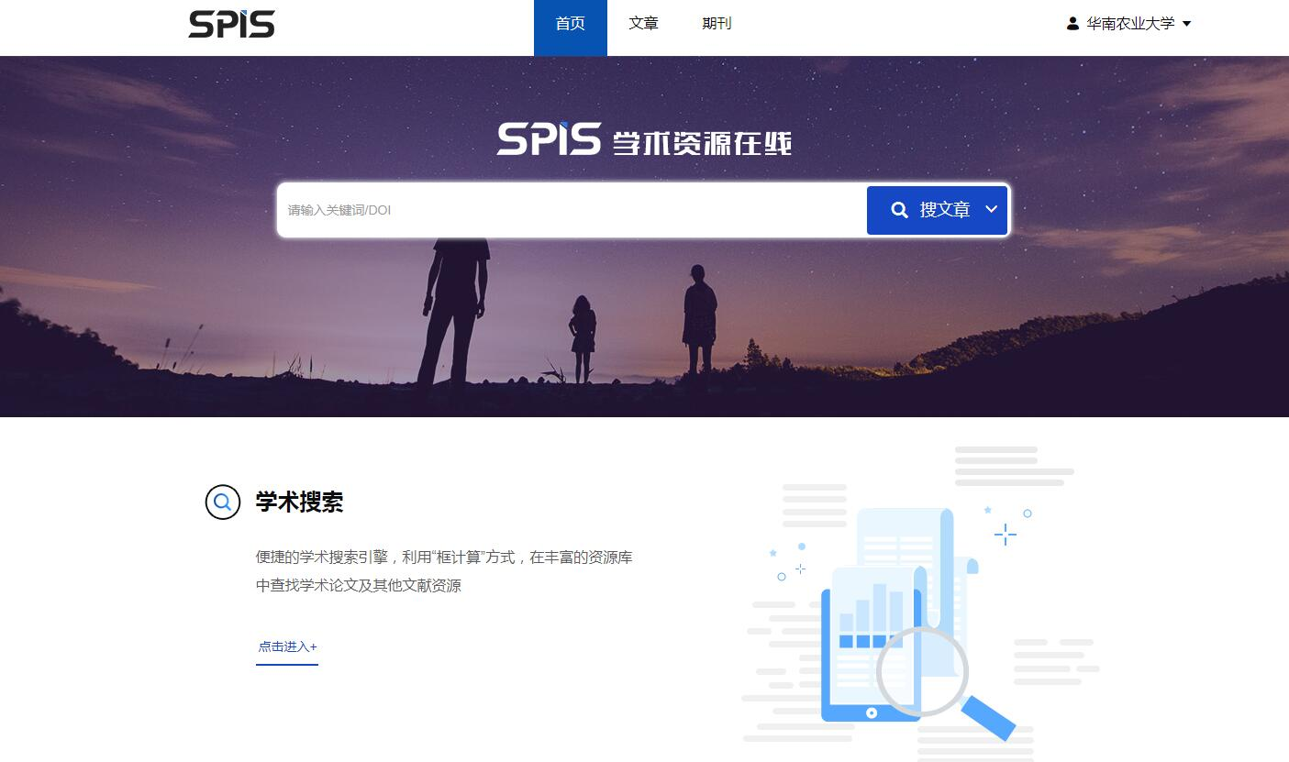
SpiScholar学术资源

Slide 5
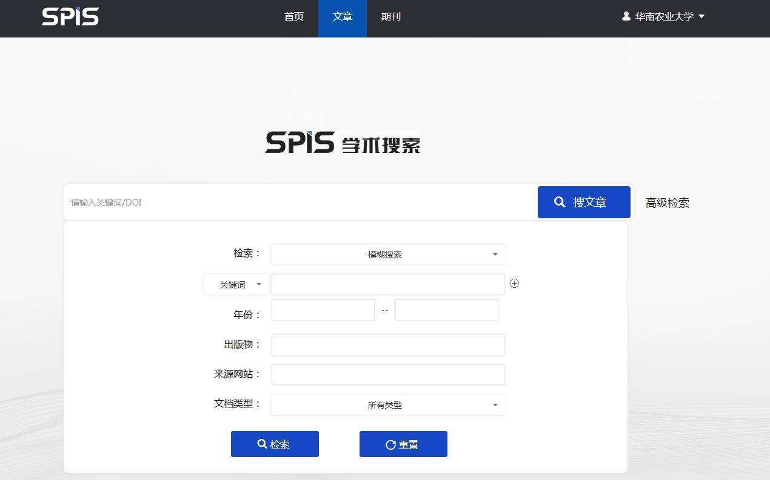

Slide 6
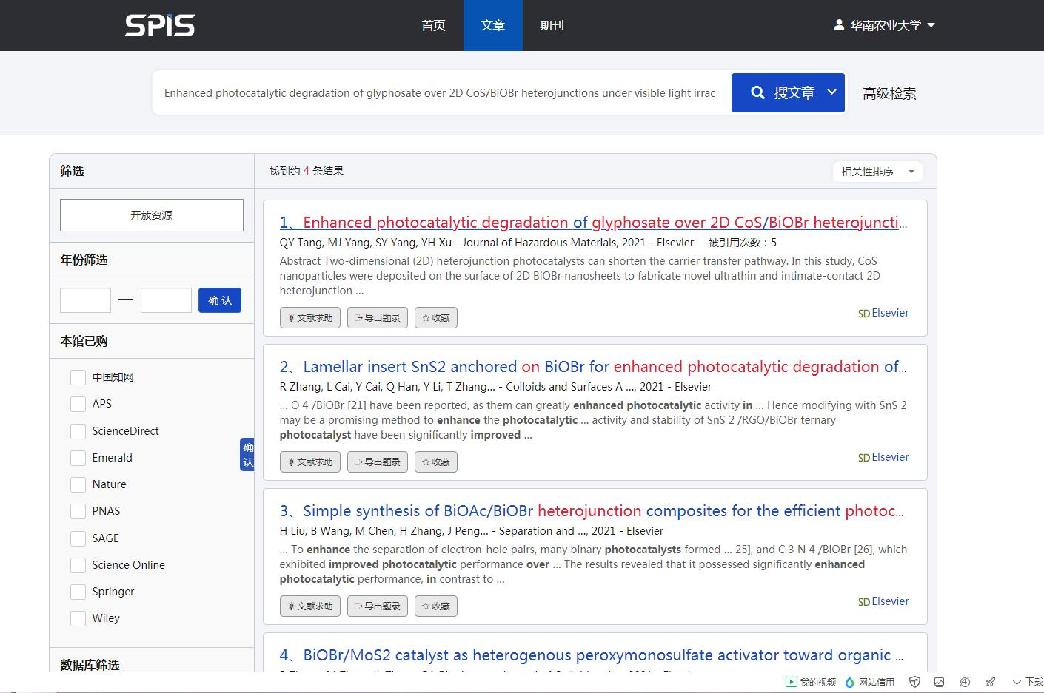

Slide 7
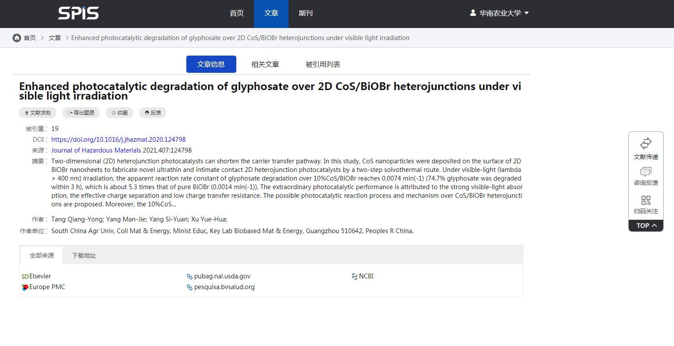

Slide 8
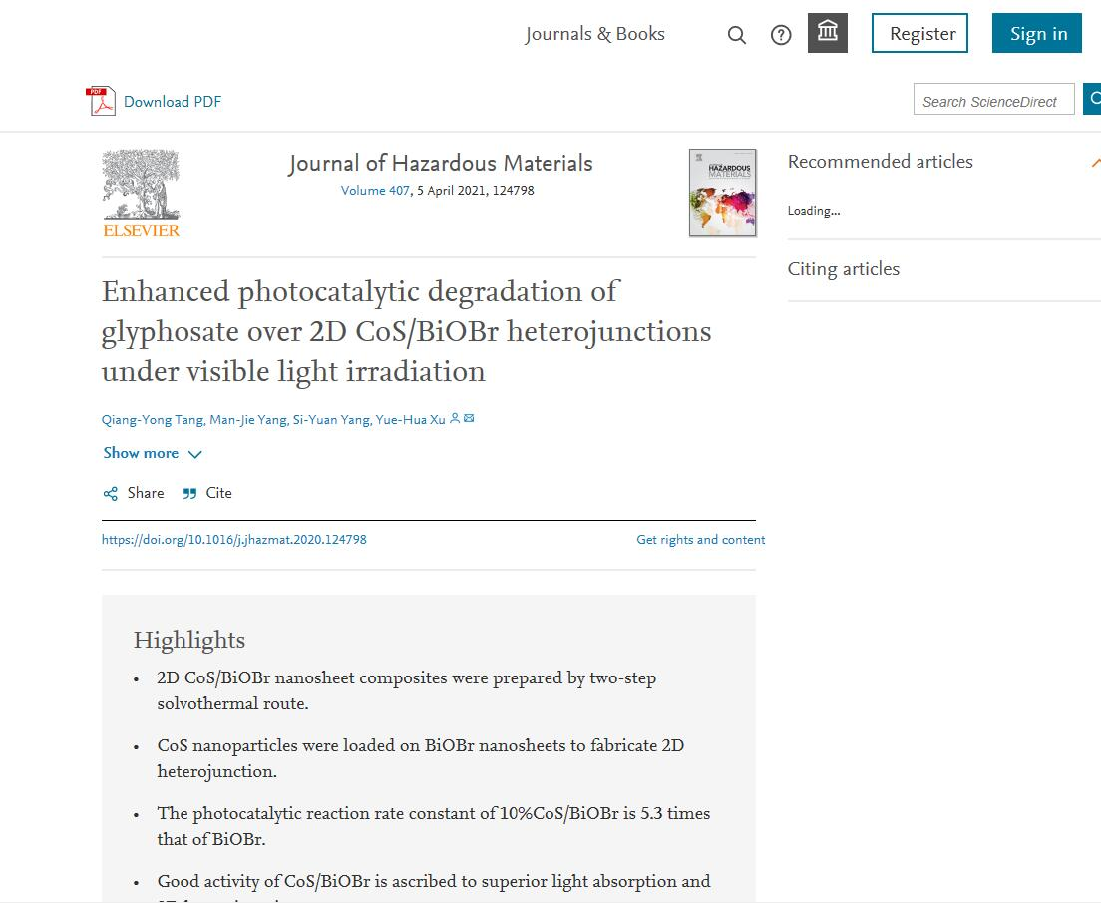

Slide 9
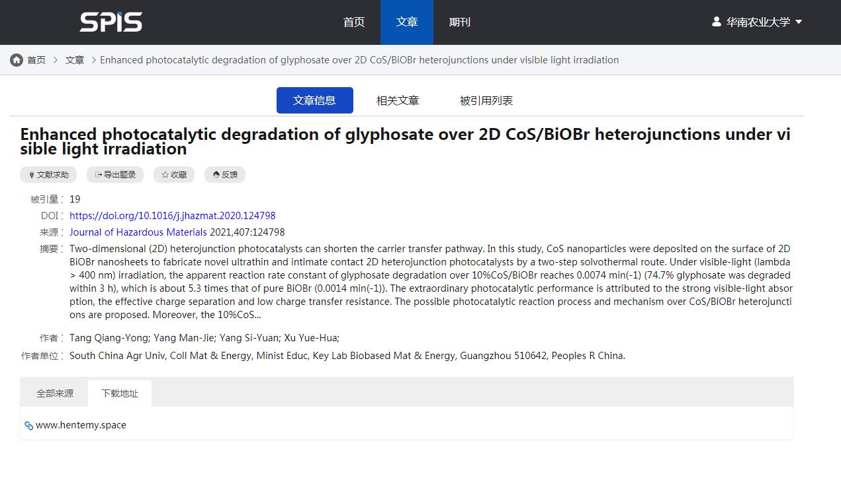

Slide 10
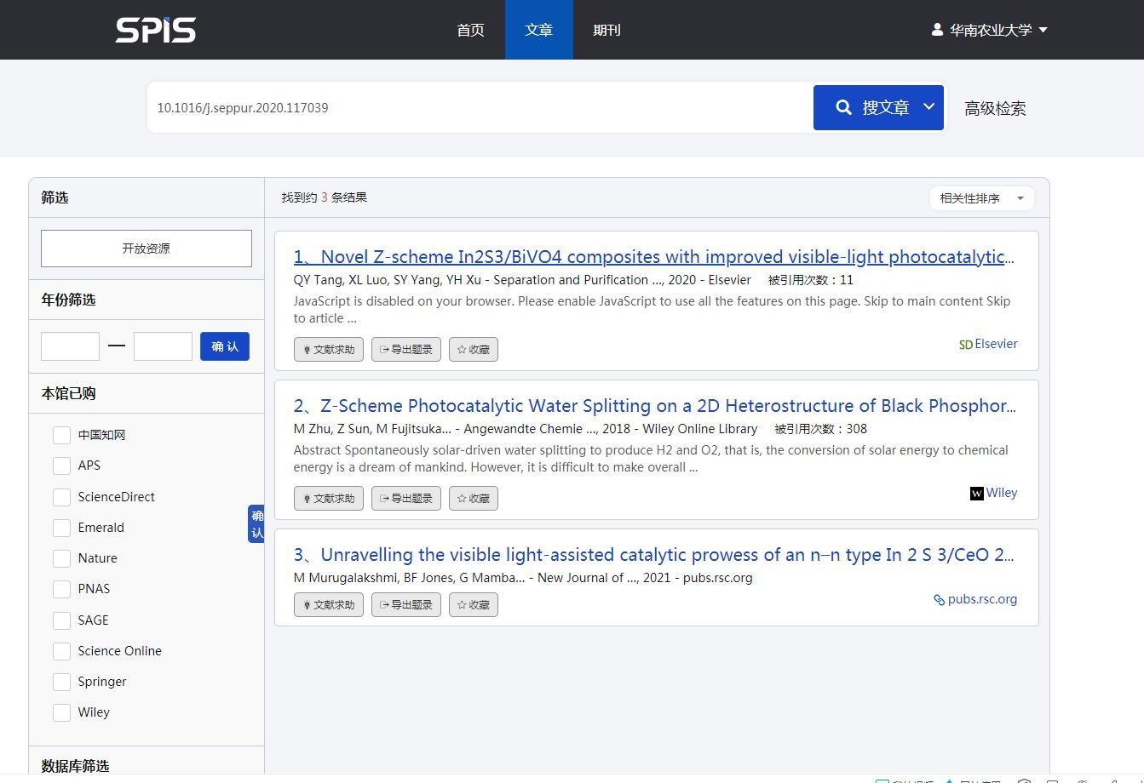

Slide 11
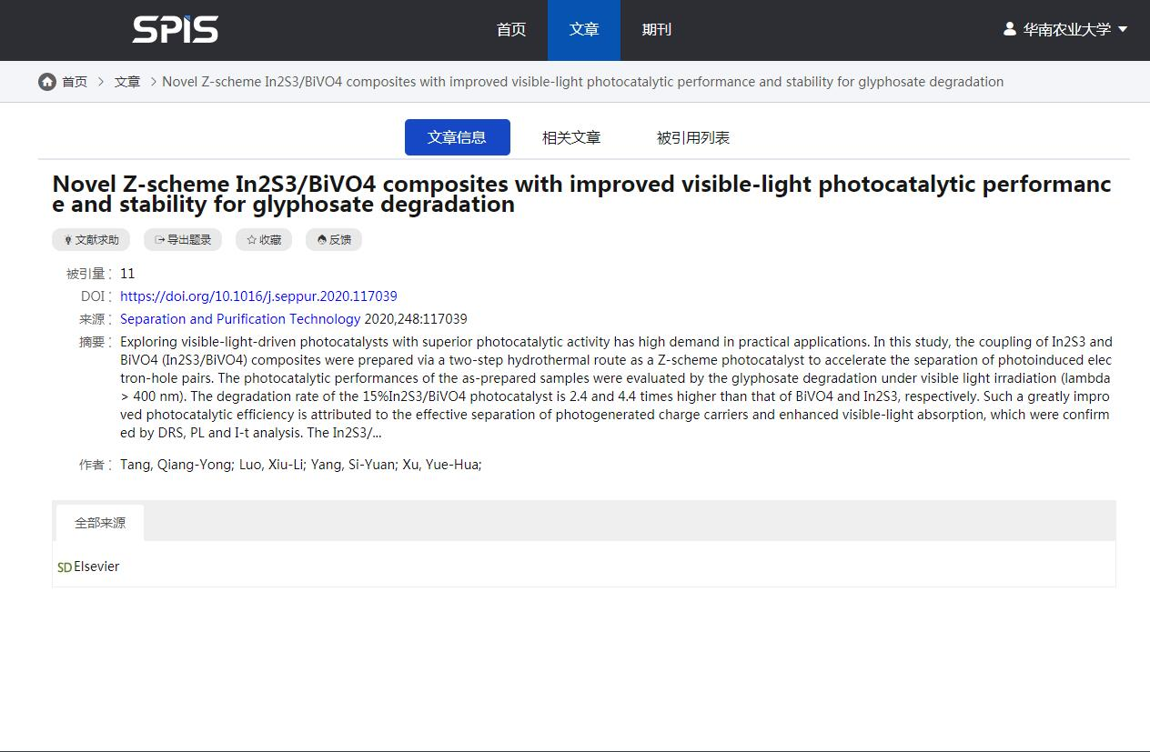

Slide 12
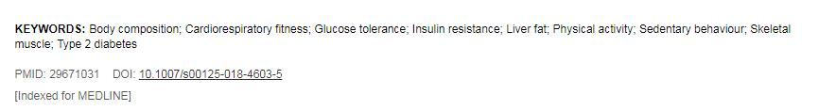
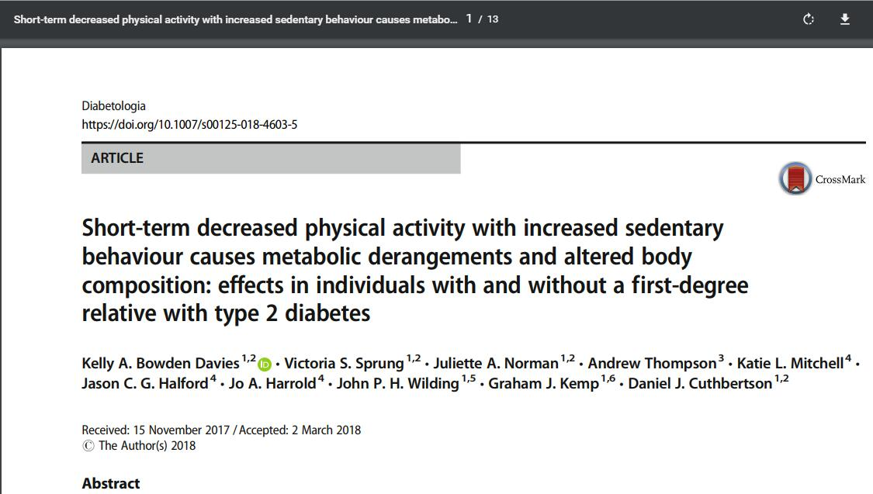
https://www.ncbi.nlm.nih.gov/pubmed/29671031/

Slide 13
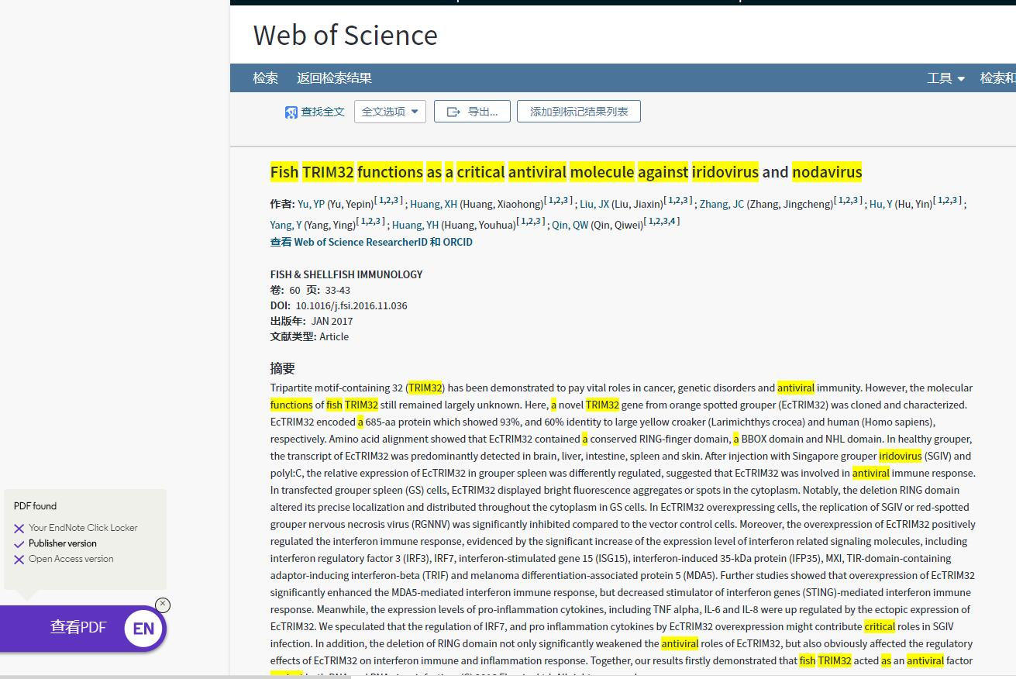

Slide 14
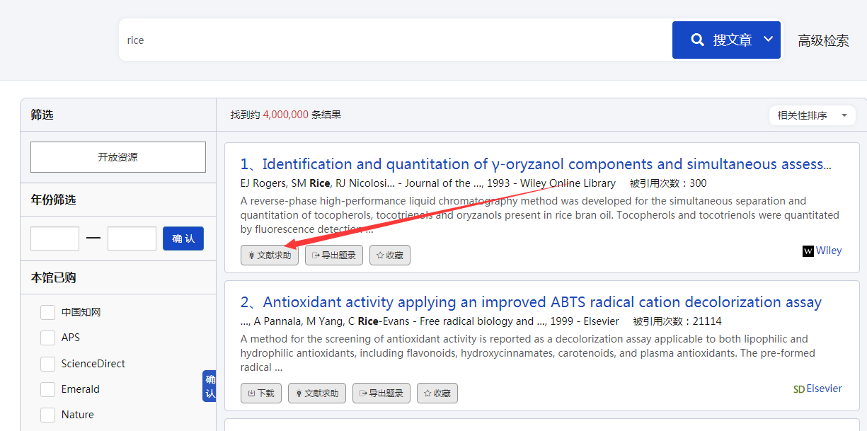

Slide 15
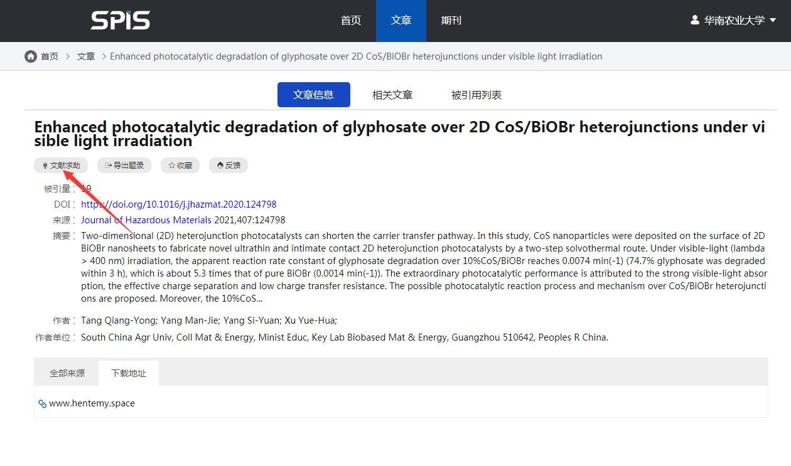

Slide 16
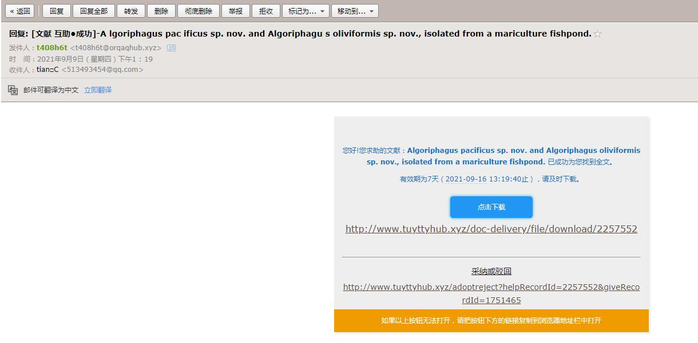

Slide 17
02
EndNote Click插件

Slide 18
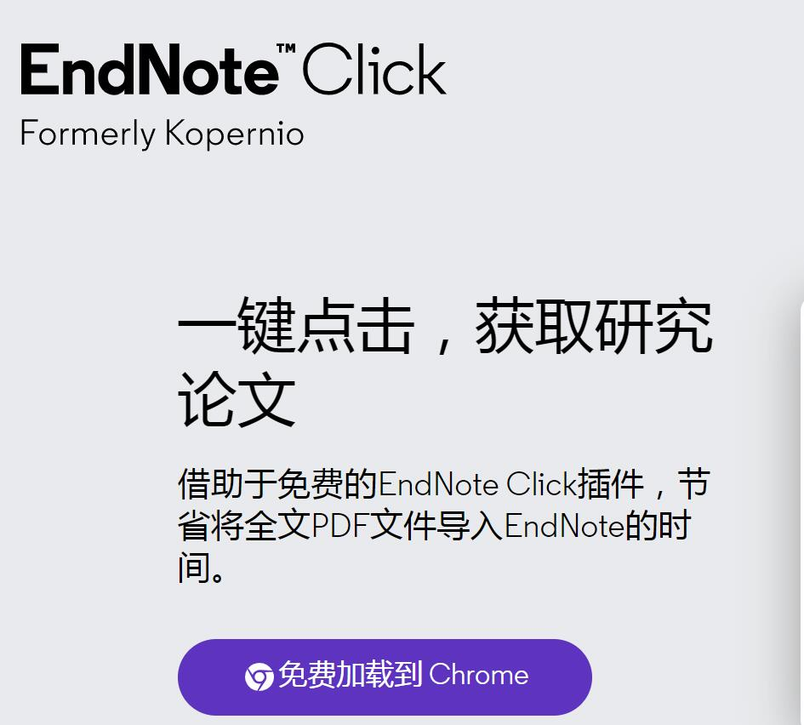
EndNote Click

Slide 19
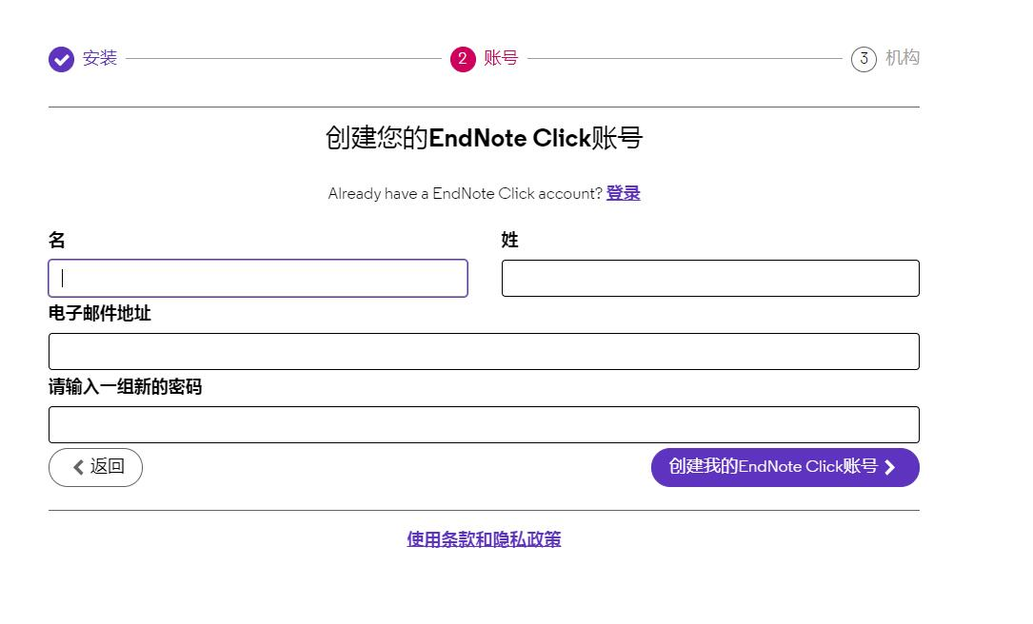
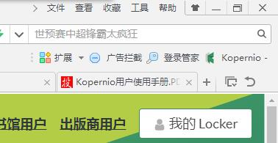

Slide 20
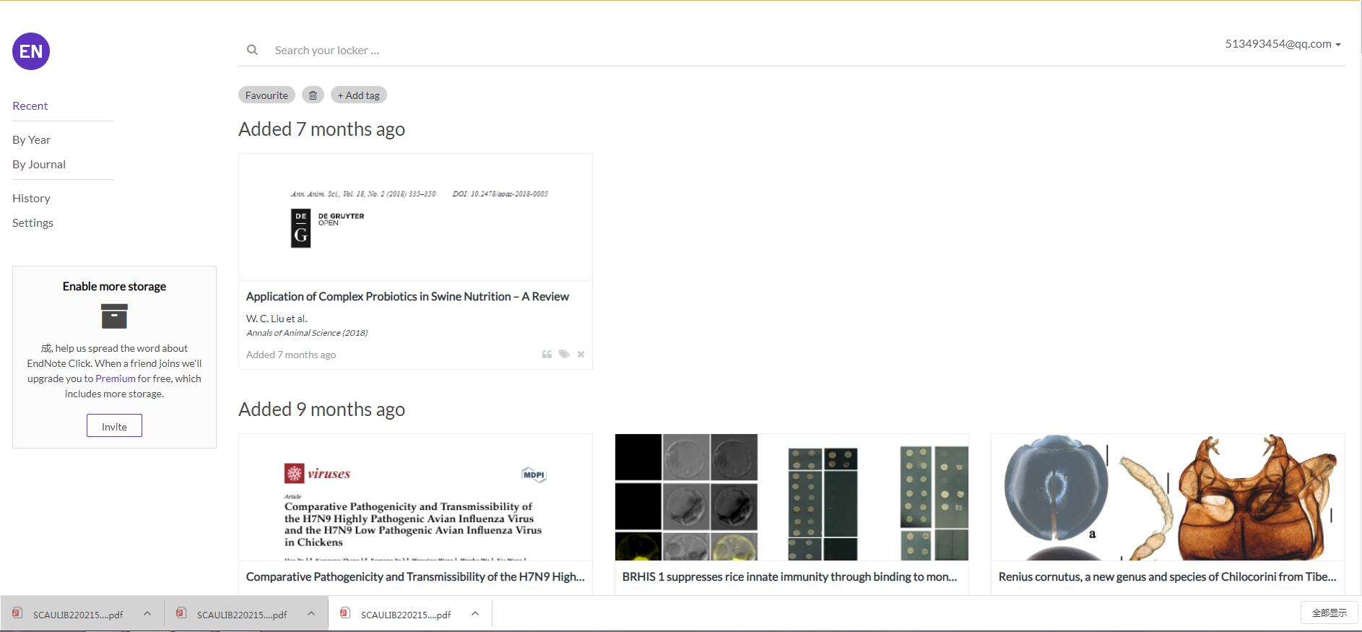

Slide 21
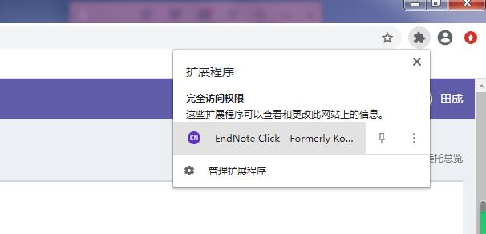

Slide 23
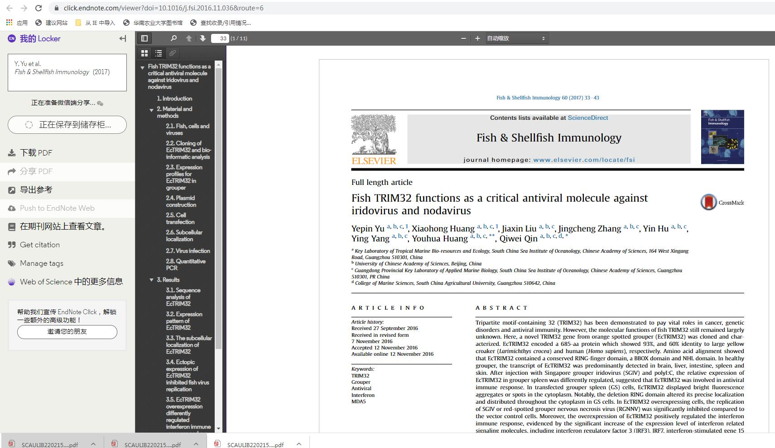

Slide 24
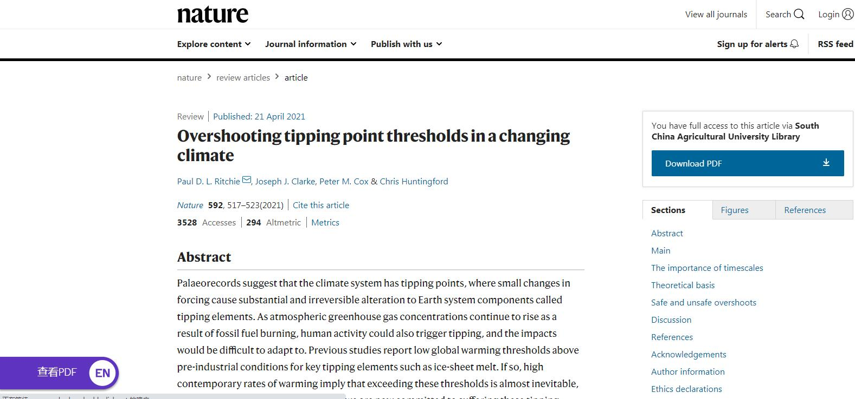

Slide 25
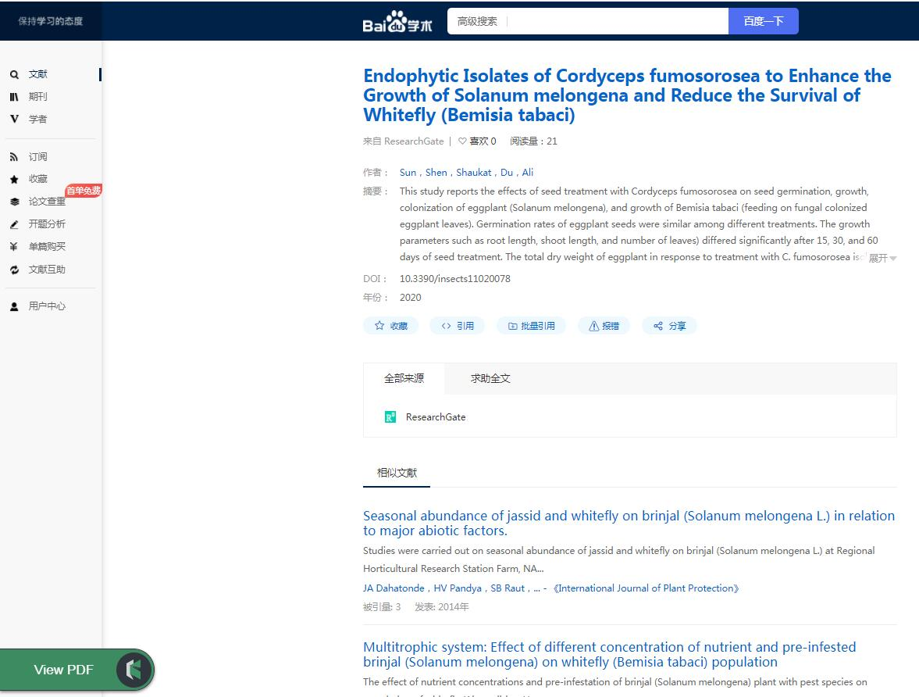

Slide 26
Mutation of a prenyltransferase results in accumulation of subglutinols and destruxins and enhanced virulence in the insect pathogen, Metarhizium anisopliae

Slide 27
03
Google 学术
Baidu 学术

Slide 28
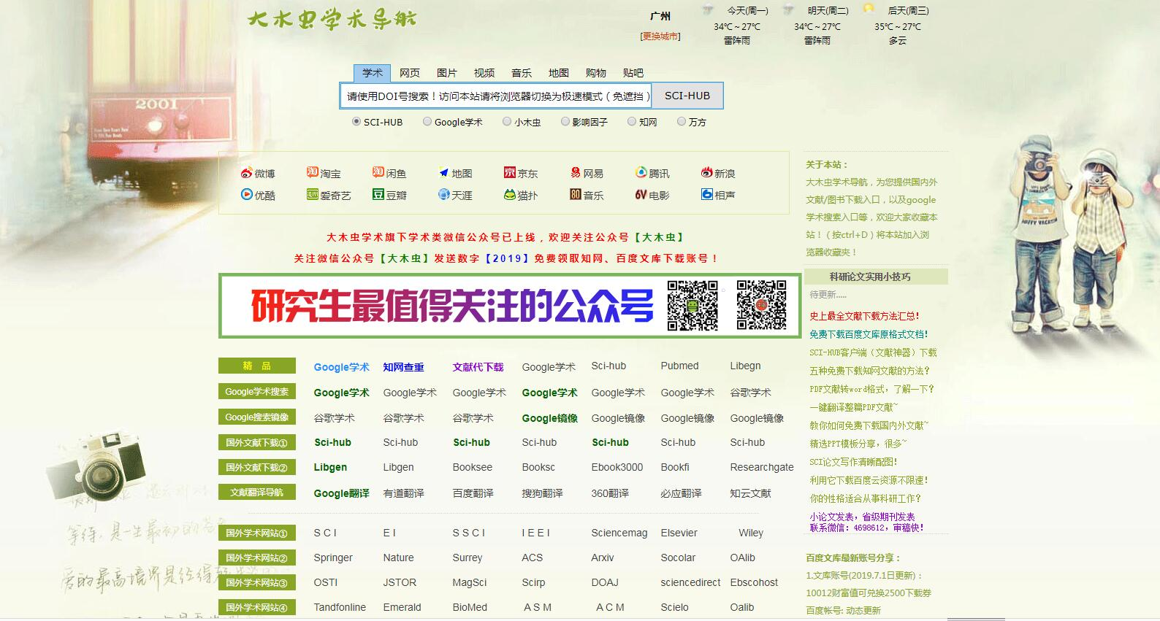

Slide 29
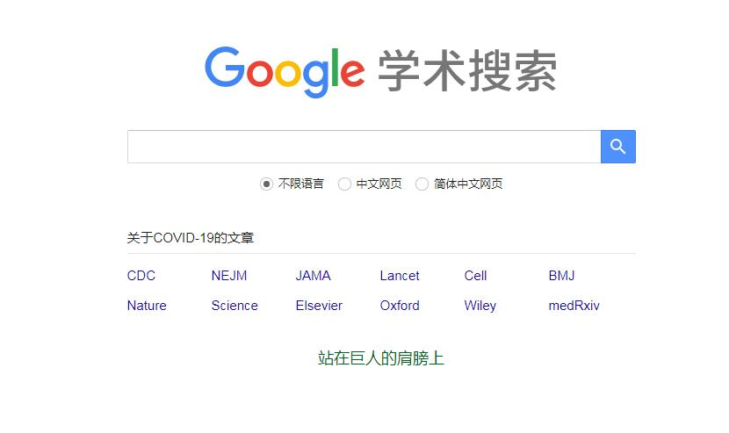
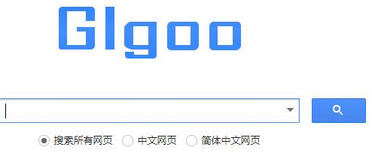

Slide 30
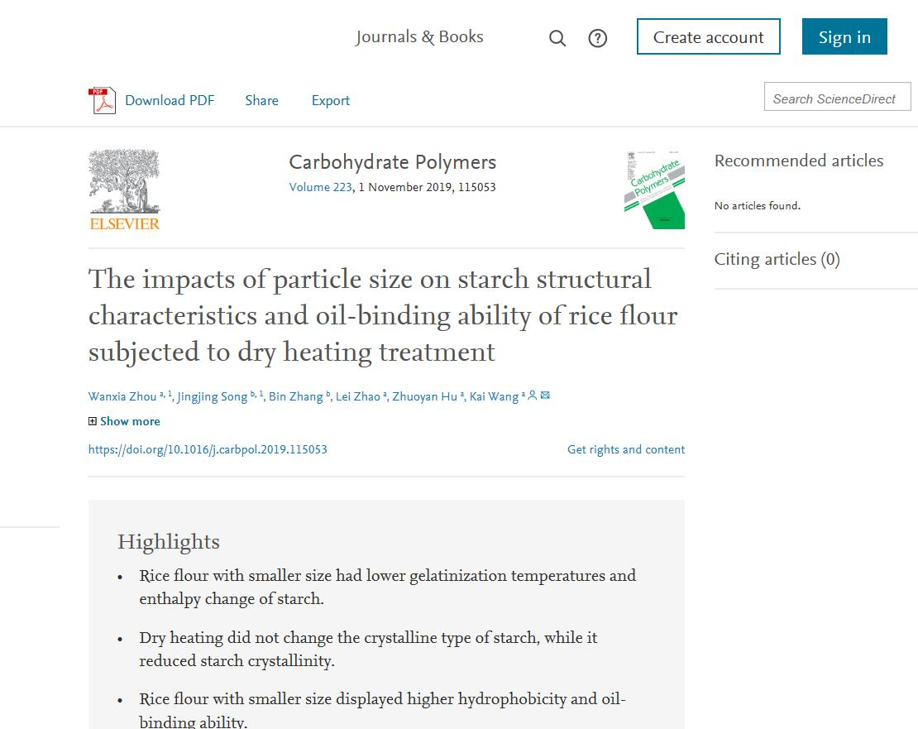
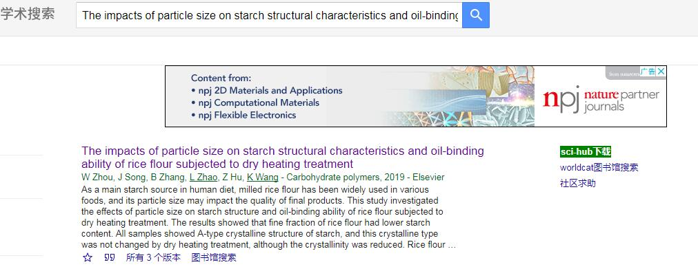

Slide 31
图书馆购买的资源
图书馆购买的资源
  传统纸本资源
  电子数字资源

Slide 32
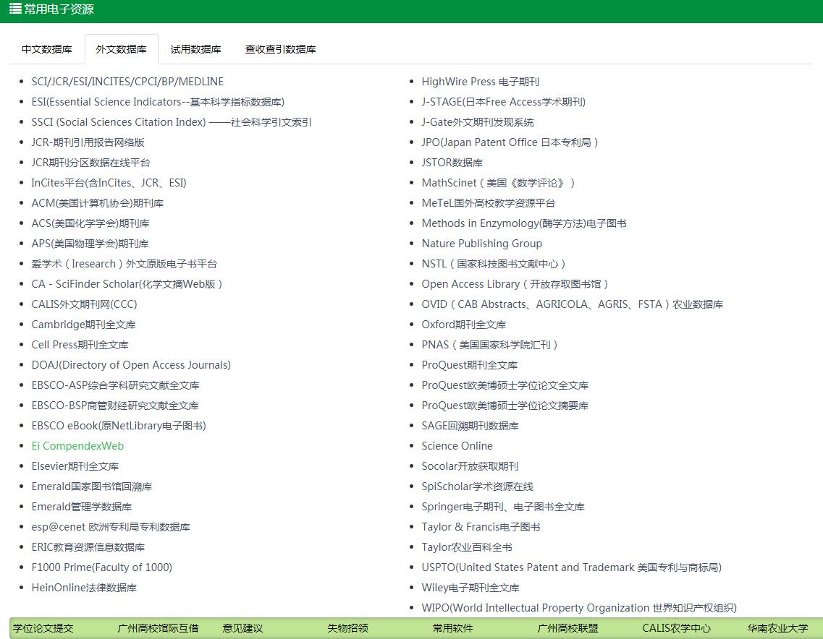

Slide 33
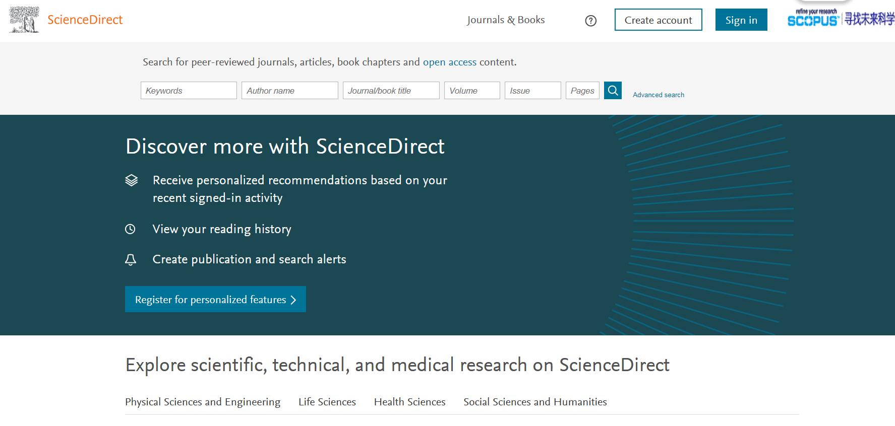

Slide 34
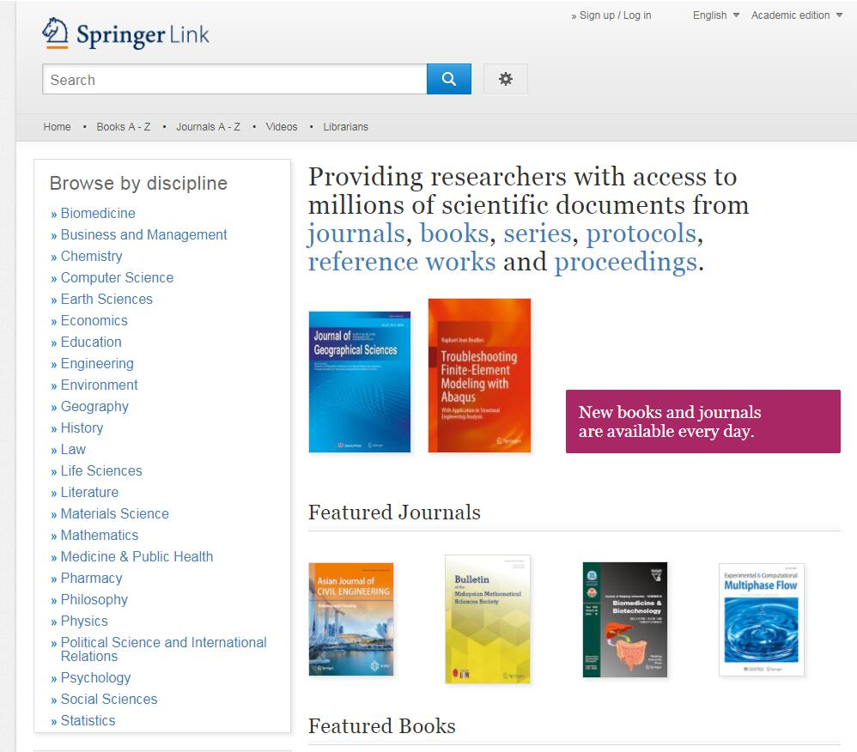

Slide 35
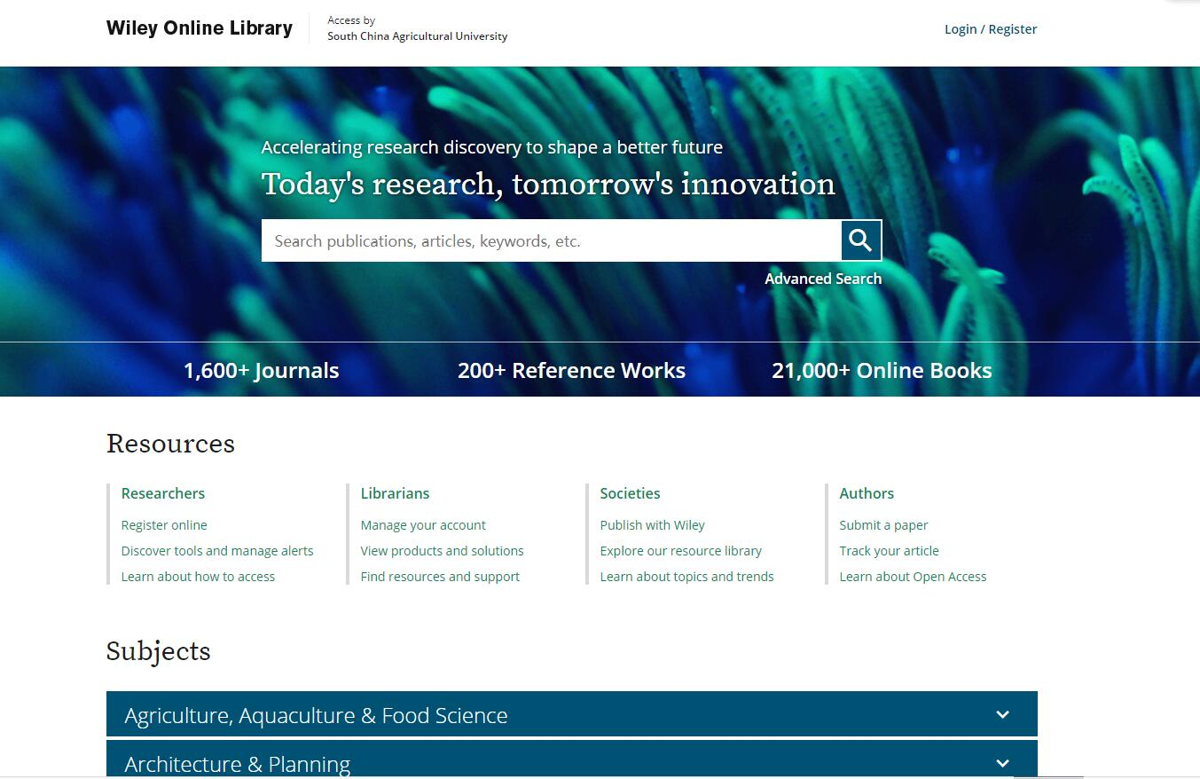

Slide 36
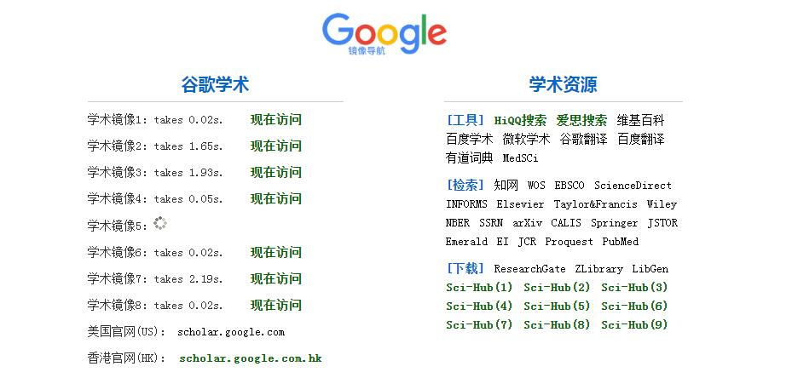

Slide 37
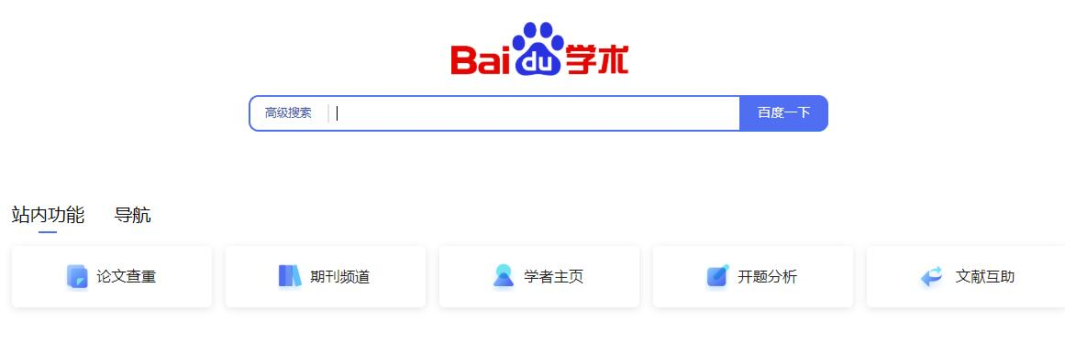
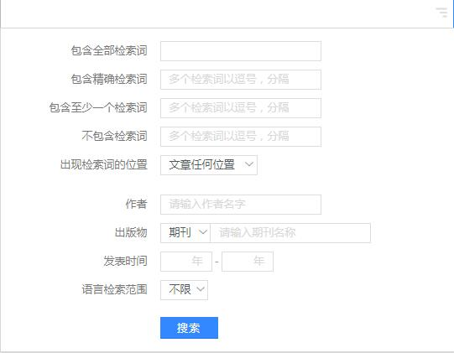

Slide 38
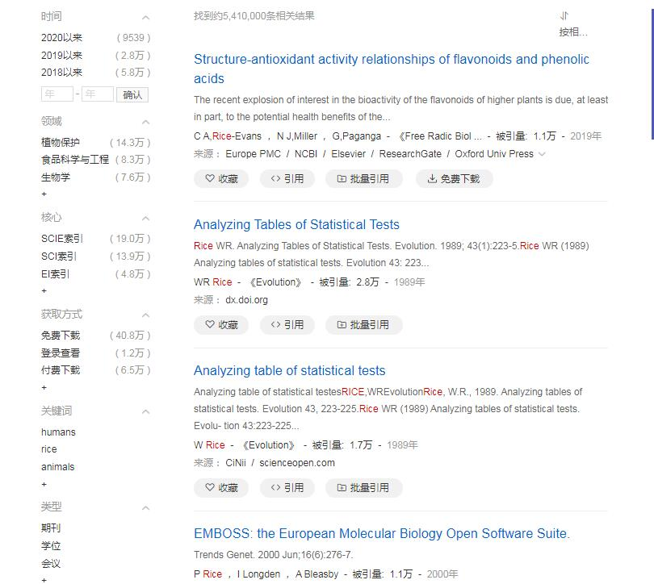

Slide 39
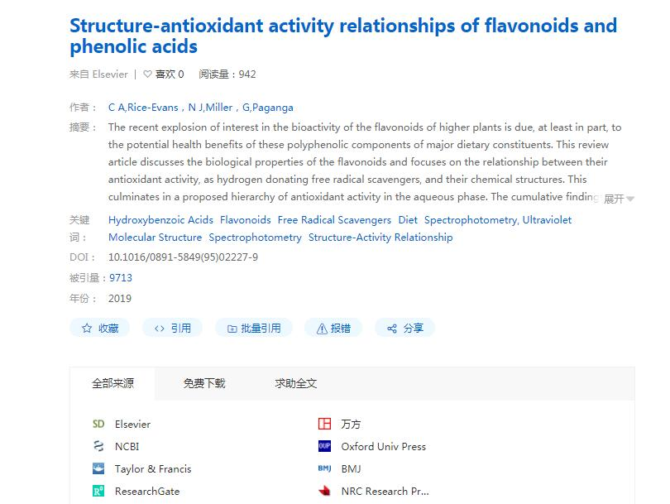

Slide 40
图书馆购买的资源
04
必应 Bing

Slide 41


Slide 42
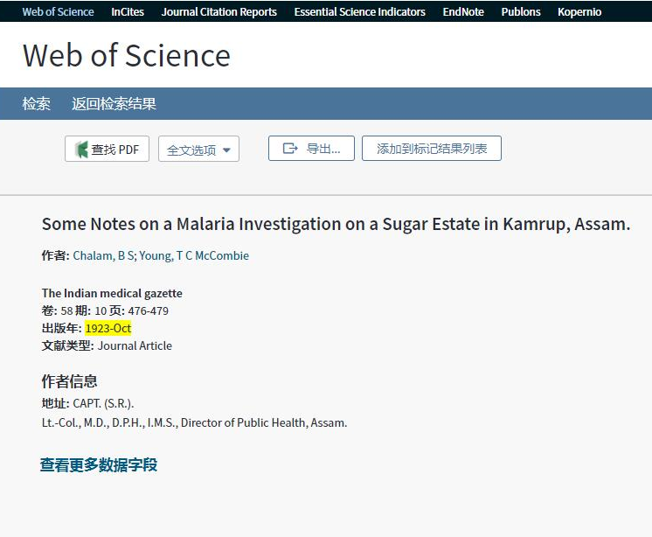
Chalam B S , Young M C .
Some Notes on a Malaria Investigation on a Sugar Estate in Kamrup, Assam[J].
Indian Medical Gazette,
1923, 58(10):476-479.
Adaptation of rice to forty centuries of agriculture

Slide 43
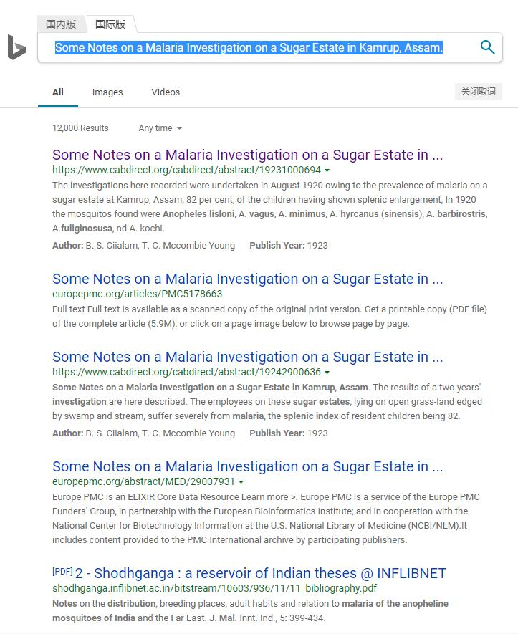

Slide 44
Quassinoids: Structural Diversity, Biological Activity and Synthetic Studies

Slide 45
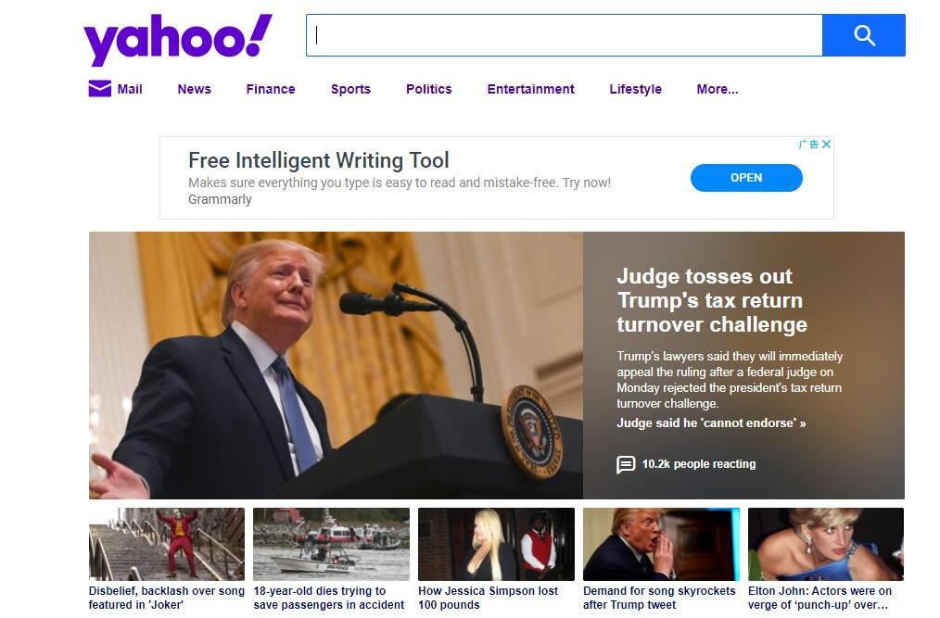

Slide 46
图书馆购买的资源
05
百 链

Slide 47
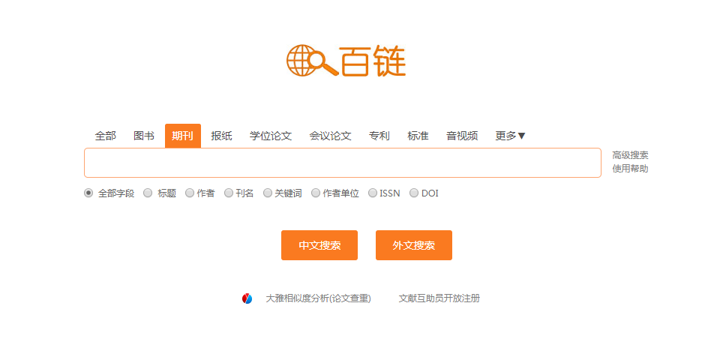

Slide 48
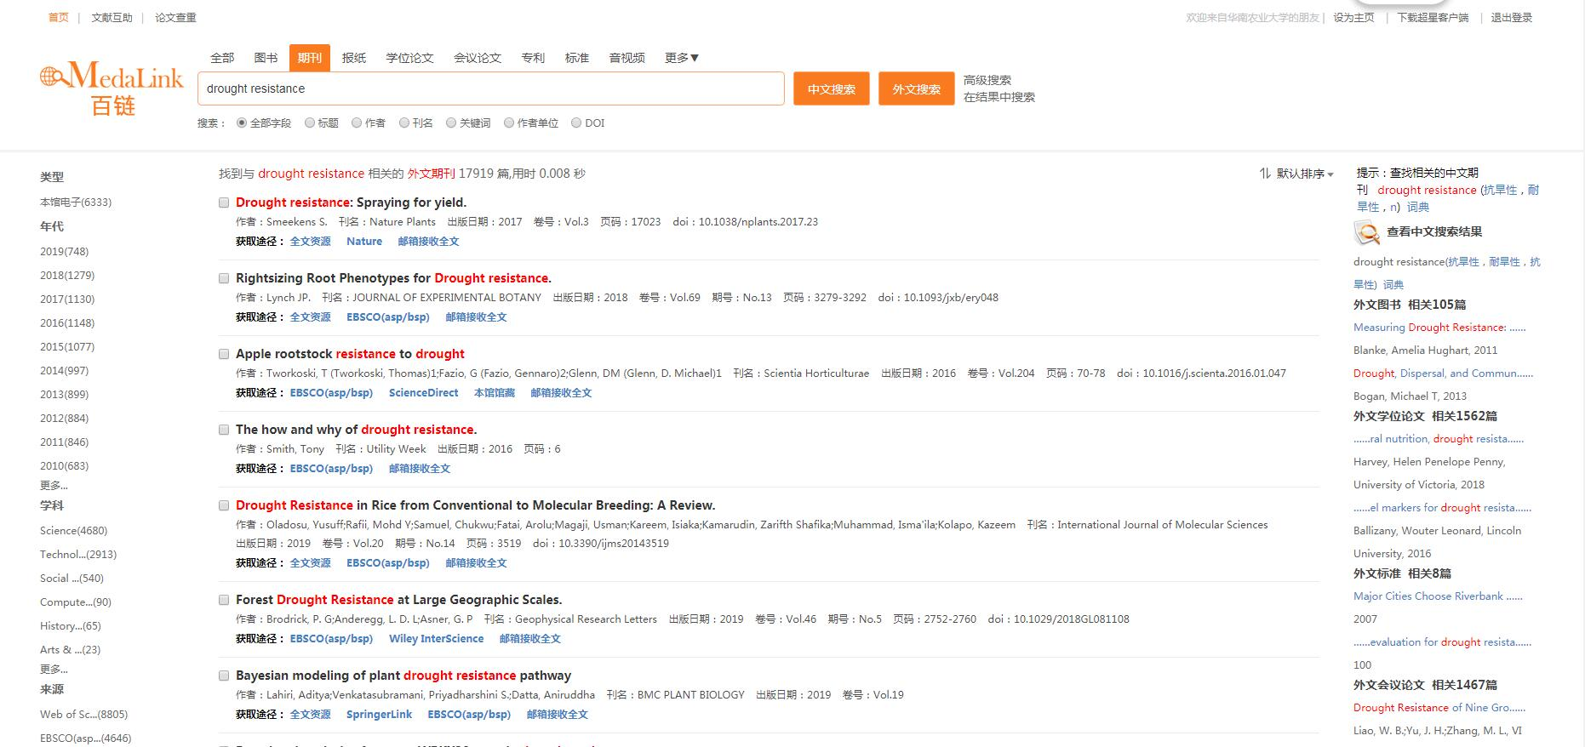

Slide 49
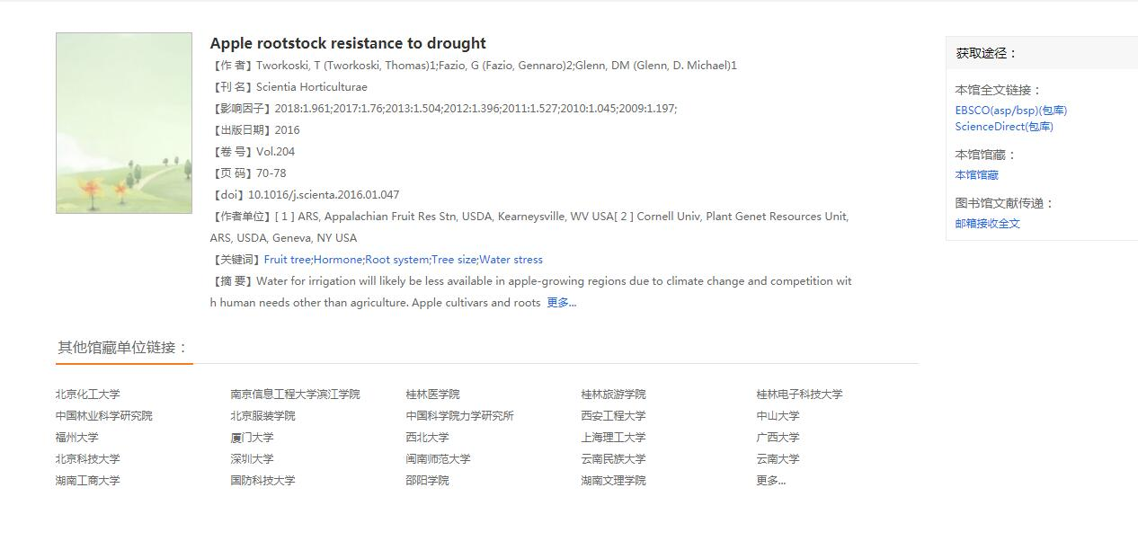

Slide 50
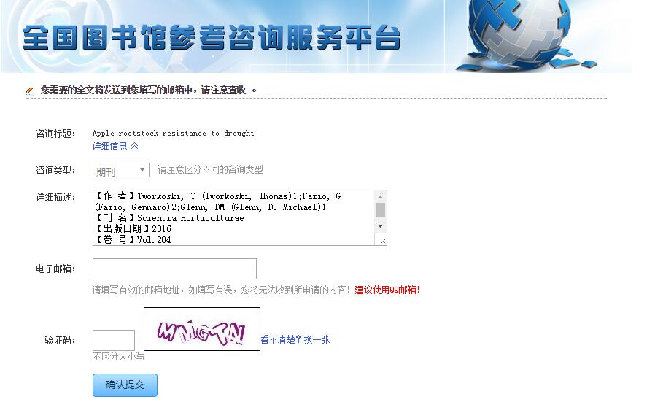

Slide 51
图书馆购买的资源
06
开放获取

Slide 52
01
DOAJ.
开放获取
02
Open Access Library
03
PubScholar公益学术平台

Slide 53
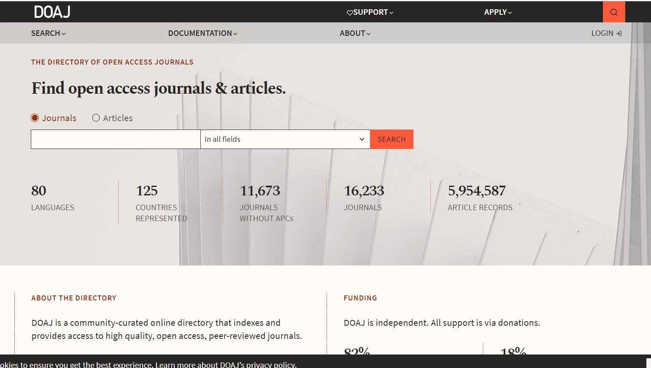

Slide 54
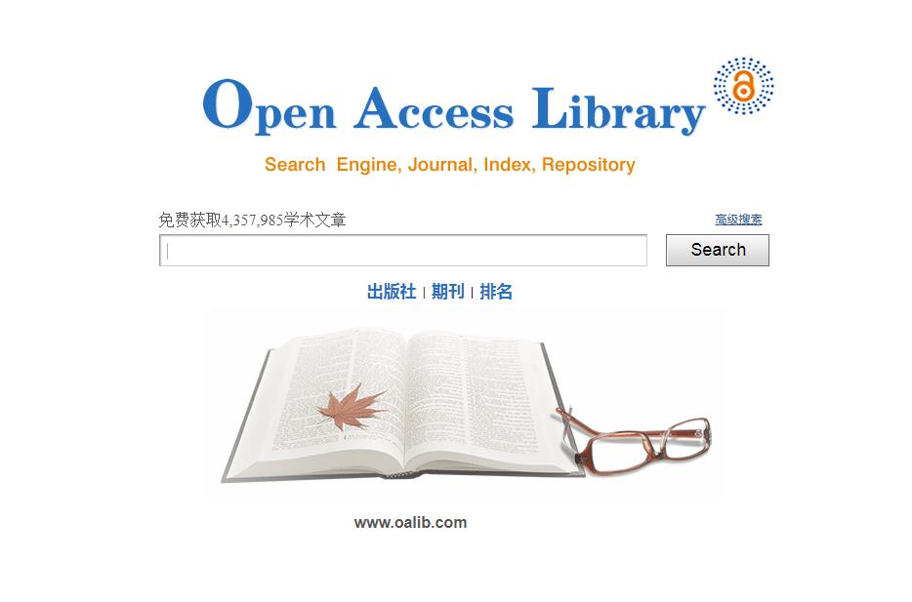

Slide 55
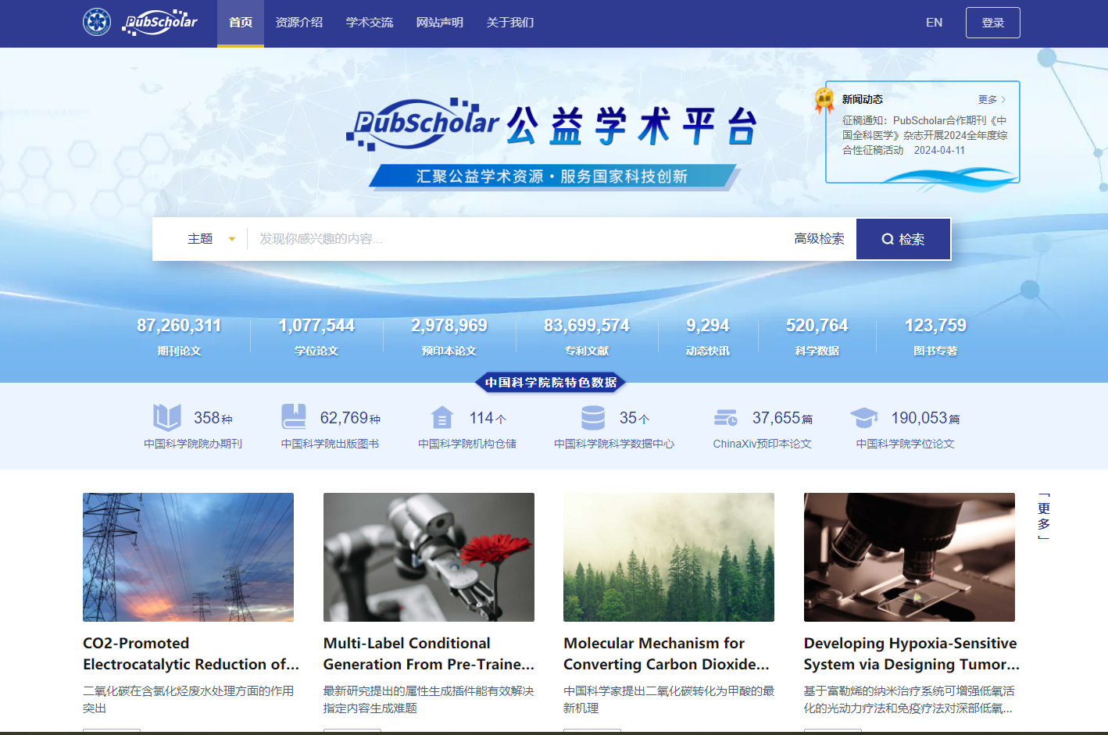
http://highwire.stanford.edu/lists/freeart.dtl

Slide 56
图书馆购买的资源
07
原文传递

Slide 57
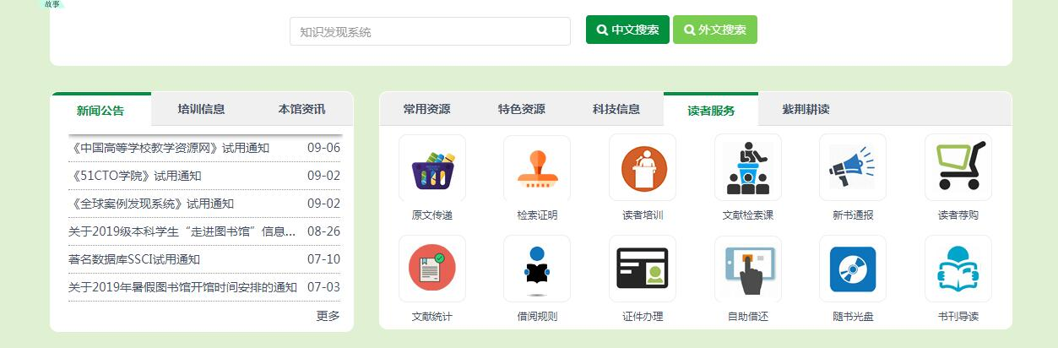
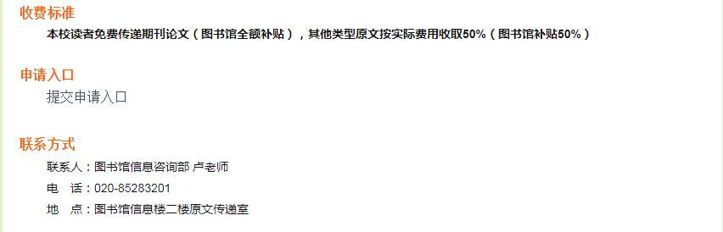

Slide 58
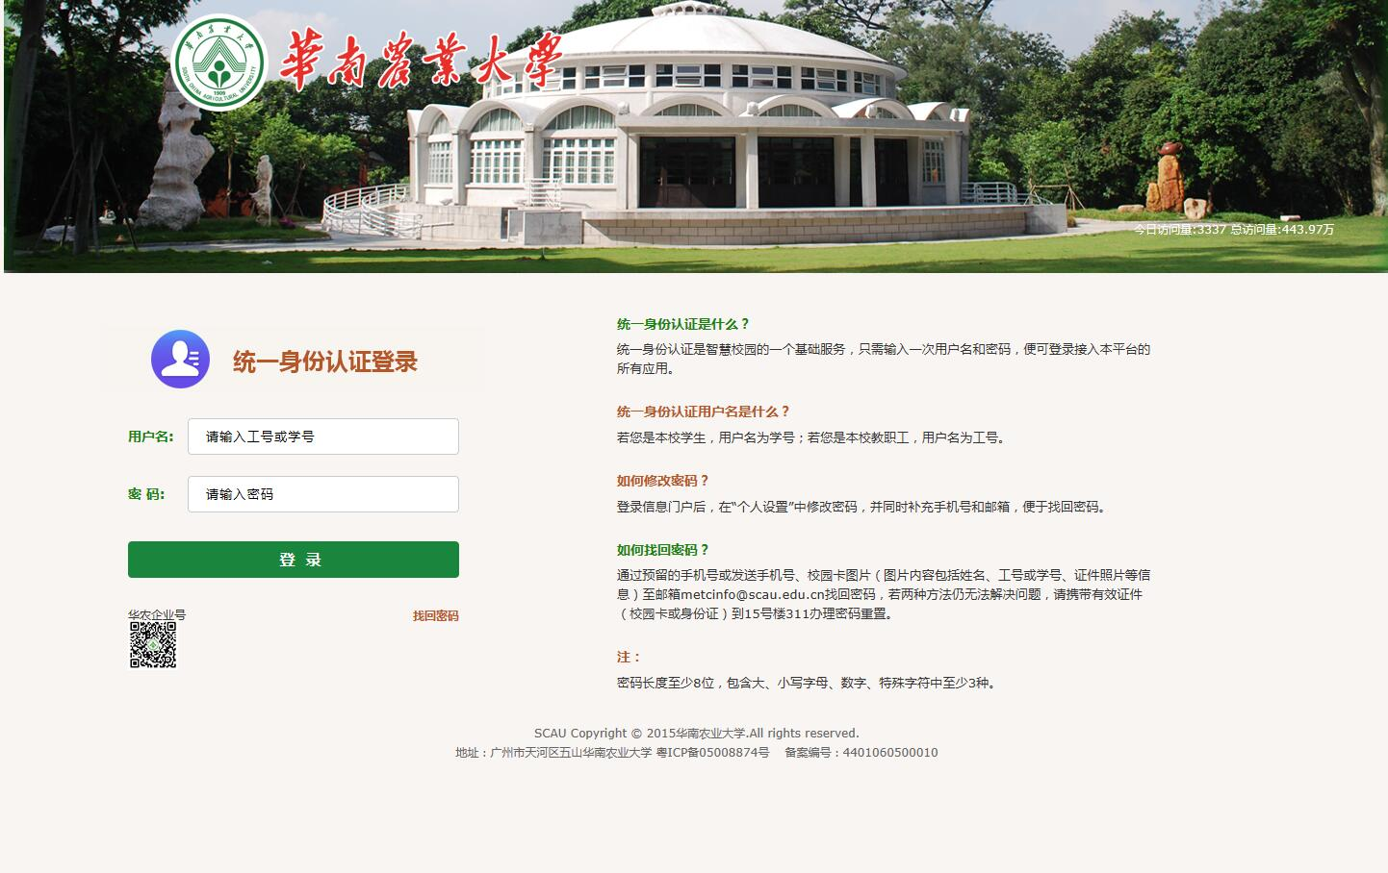

Slide 59
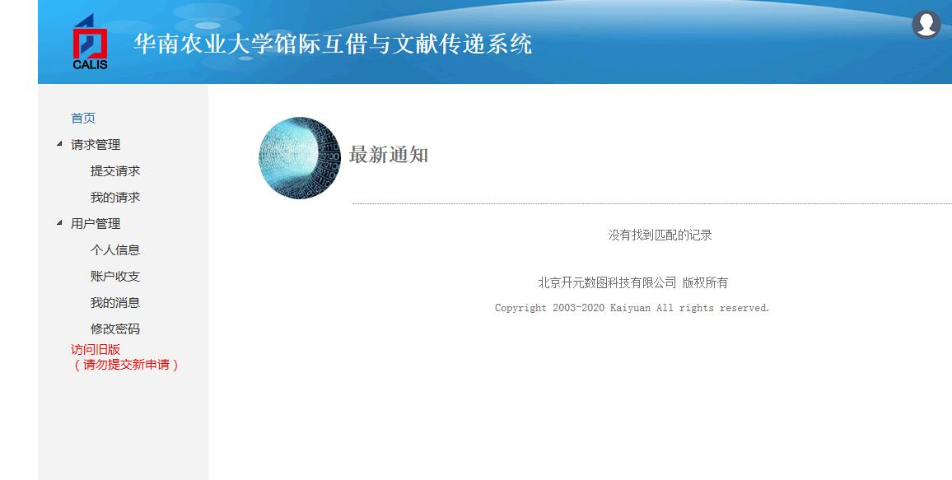

Slide 60


Slide 61


Slide 62

https://sci-hub.tw（地址会变）
02
网页版

Slide 63


01
软件版

Slide 64


https://booksc.org/
http://gen.lib.rus.ec/

Slide 65
获取某一主题原文(课题、论文)
五、全文获取
四、使用文献管理软件
二、分析检索内容
分析及整理数据，进行初步
筛选
确定检索关键词及摘要数据库
一、分析需求
确定论文研究方向
三、制定检索策略
将在各个数据库中提取的信息保存
2019

Slide 66
A 全文数据库
B 摘要数据库
Springer电子期刊全文库
SCI科学引文索引
Elsevier期刊全文库
EI工程索引
Wiley电子期刊全文库
SSCI社会科学引文索引
OVID（CAB Abstracts、AGRICOLA、AGRIS、FSTA）

Slide 67



Slide 68


Slide 69



Slide 70


Slide 71


Slide 72


Slide 73


Slide 74
获取信息不全原文（参考文献）
不清楚收录数据库的
二、确认文章所在期刊官网
查全文章题录期刊DOI等信息
三、已购买的数据库直接下载，未购买的数据使用SCI-HUB、蛛网学术或者原文传递获取原文
一、搜索引擎
谷歌、百度、必应等检索
2019

Slide 75


Slide 76
学校未购买的数据库
SCI-HUB、booksc
题名、DOI，URL
原文传递
开放获取资源
DOAJ，OALAB、EndNote Click
蛛网学术、百链、本校原文传递
2019

Slide 77


例子
Leaf Extract from Ailanthus altissima Negatively Impacts Life History Aspects in Spodoptera frugiperda (Lepidoptera: Noctuidae)，见J. of the Kansas Entomological Society, 93(2):140-152 (2021)
INSECTICIDAL ACTIVITY OF COMPOUNDS FROM Ailanthus altissima AGAINST Spodoptera littoralis LARVAE，见PAKISTAN JOURNAL OF AGRICULTURAL SCIENCES，2014,51(1):101-112

Slide 78
图书馆购买的资源
08
中文期刊文献全文获取

Slide 79


Slide 80


Slide 81


Slide 82


Slide 83




Slide 84


Slide 85


Slide 86


Slide 87


Slide 88




Slide 90

中国科技论文在线

Slide 91
http://highwire.stanford.edu/lists/freeart.dtl

Slide 92
中文全文获取的途径
知网
图书馆购买的资源
维普
超星 （读秀、百链、超星期刊、超星发现系统）
强大的文献传递功能
学术搜索引擎
百度学术
开放获取
PubScholar公益学术平台
中国科技论文在线，OA数据库，互联网中的免费资源
原文传递
以上方法无法获取原文时使用

Slide 93
EI,SCI,CA,BP,AGRIS,AGRICOLO,CABI,SCOPUS，and so on
摘要数据库
尽量查全
管理
导入文献管理软件，而后有选择的获取全文
全文获取
购置的全文数据库
学术谷歌必应
百链
开放获取
我馆的原文传递
CNKI, 万方，维普，Elsevier，EBSCO-ASP，Oxford，等，见图书馆数据库页
DOAJ，HighWire Press ，Open Access Library，
SCI-HUB等

Slide 94

感 谢 聆 听

